Slide 1
ИГРА — «Синий кит».
Правила игры для родителей.

Slide 2
Название игры обусловлено одной из особенностей китов – они могут выбрасываться на берег.
Почему подростков привлекает «Синий кит»

Slide 3
Подростковый суицид

Slide 4
На что следует обратить внимание родителям
1. Подросток не высыпается, даже если рано ложится спать. Проследите, спит ли ваш ребенок в ранние утренние часы. 2. Рисует китов, бабочек, единорогов. 3. Состоит в группах, содержащих в названии следующее: «Киты плывут вверх», «Разбуди меня в 4.20», f57, f58, «Тихийдом», «Рина», «Няпока», «Море китов», «50 дней до моего...» хэштеги: домкитов, млечныйпуть, 150звёзд, ff33, d28, хочувигру. 4. Закрыл «Вконтакте» доступ к подробной информации. В переписке с друзьями (на личной стене) есть фразы «разбуди меня в 4.20», «я в игре». Опасно, если на стене появляются цифры, начиная от 50 и меньше. 5. Переписывается в мессенджерах с незнакомыми людьми, которые дают странные распоряжения. ПОДОЗРИТЕЛЬНЫЕ ХЕШТЕГИ: #f53, #f57, #f58, #d28, #морекитов, #тихийдом, #хочувигру, #млечныйпуть. Вы самостоятельно можете пройти по хештегам и убедиться, насколько это опасно.

Slide 5
Что не стоит делать родителям
1. Устраивать проверки и досмотры – ребенок только закроется и научится лучше скрывать свои действия.
2. Запрещать общение в социальных сетях.
3. Ругать ребенка и кричать на него. Лучше изложить переживания спокойно, называя чувства и состояния, которые испытывает родитель.
4. Пугать неизвестностью (фразы типа «только попробуй»).
5. Игнорировать манипулятивные фразы ребенка на тему его смерти («лучше бы я умер…», «что бы вы сказали на моих похоронах?» и т.д.).

Slide 6
Что можно делать родителям
1. Поговорить о подобных группах в интернете.
2. Не оставлять ребенка один на один с его проблемами.
3. Знать ценности ребенка.
4. По некоторым данным, неизвестные грозятся выяснить по IP-адресу, где живет подросток, и убить всю его семью, если тот не совершит суицид. Запомните: IP не дает никакую информацию о личности человека!
5. Если вы хотите установить на смартфоне ребенка программу слежения, обязательно предупредите его об этом и получите согласие
6. Не читайте новости о суицидах и не поддавайтесь истерии, нагнетаемой в Интернете.
7. Создать возможность для подростка обратиться за помощью.

Slide 7
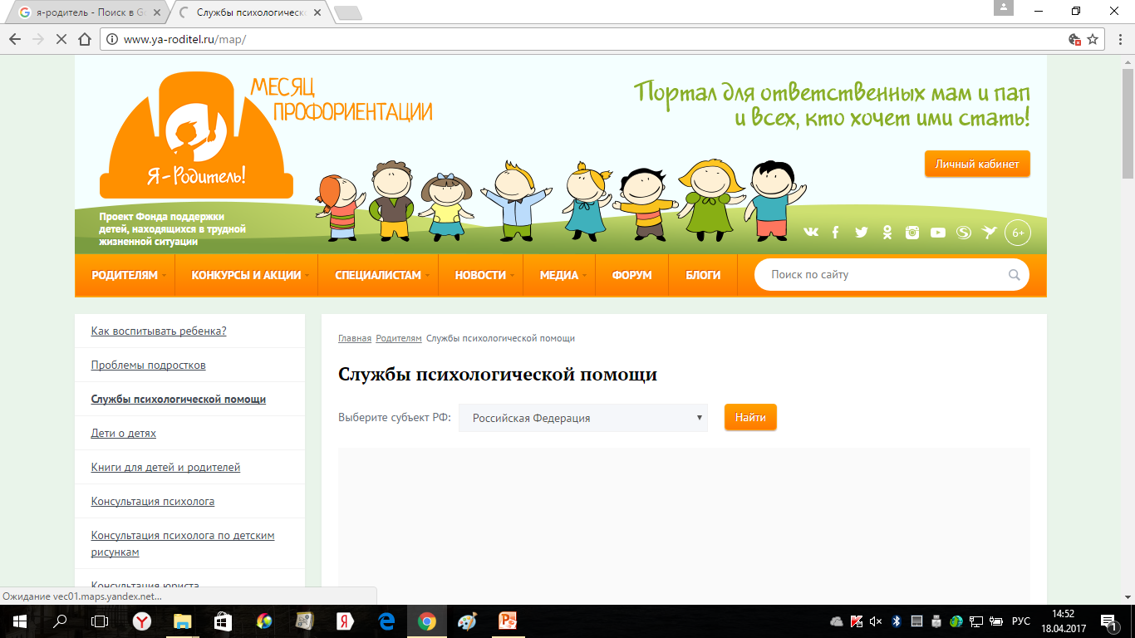

Slide 8
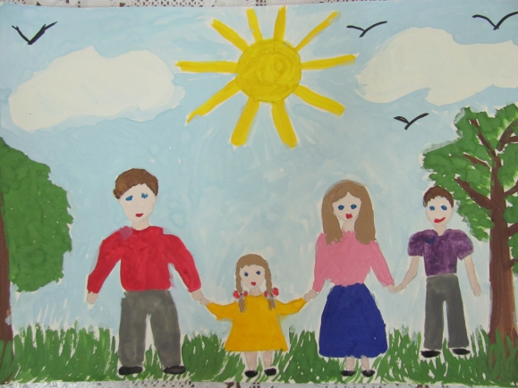
Берегите своих детей!

